Slide 1

27.11.2020г.
В клубе выпускников «Спутник» прошла онлайн встреча выпускников
«Я - молодая мама»

Slide 2

Онлайн встреча включала в себя:
круглый стол «Правовые диалоги», социальная защищённость матери и ребенка, материнский капитал;
анкетирование;
Консультирование
(консультация «Советы молодым родителям. Когда следует обращаться к логопеду?»);
обратная связь;
выступление воспитателя: подведение итогов фотоакции «Моё маленькое счастье!».

Slide 3
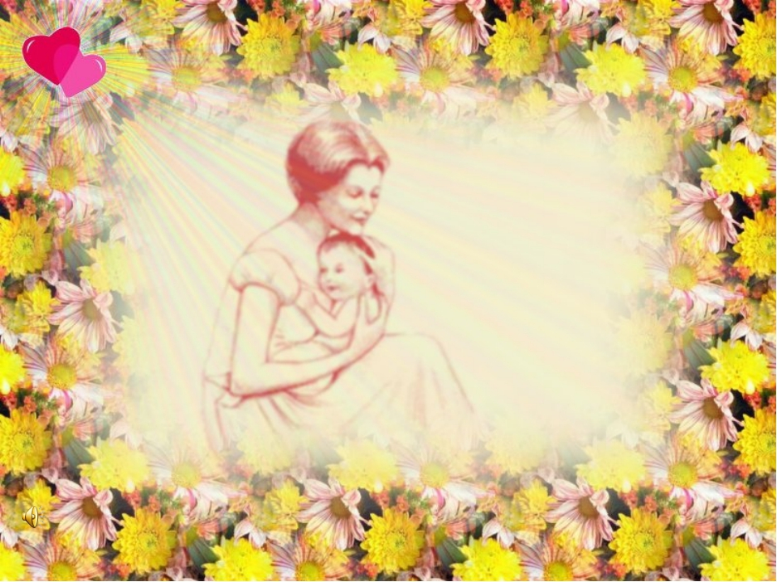
в самом начале мероприятия выпускницы – молодые мамы были позитивно настроены на работу, что послужило созданию атмосферы непринуждённости, объединению выпускниц и успешному проведению занятия в доброжелательной, тёплой атмосфере.

Slide 4

Выпускницы задавали вопросы, делились своими знаниями, навыками в области воспитания детей, закрепили представления о правах и обязанностях родителей, учились применять полученные правовые знания при ситуациях, где были обозначены противоправные действия (решение проблемных ситуаций, в том числе вымышленных).

Slide 5

Мероприятие завершилось поздравлением выпускниц – мам с праздником, подведением итогов фотоакции «Моё маленькое счастье!», посвящённой Дню матери, в которой приняли участие 11 выпускниц. Фотоакция была организована в поддержку наших выпускниц – молодых мам 2020г.!

Slide 6

наши выпускницы - молодые мамы
стали более эмоционально отзывчивы, дружелюбны, открыты в общении, проявили заинтересованность в выбранной теме, проявили активность, занятие прошло успешно, положительные эмоции получены. После мероприятия были отправлены дипломы (11 номинаций) за участие в фотоакции «Моё маленькое счастье!»
нашим выпускницам- мамочкам!!!

Slide 7

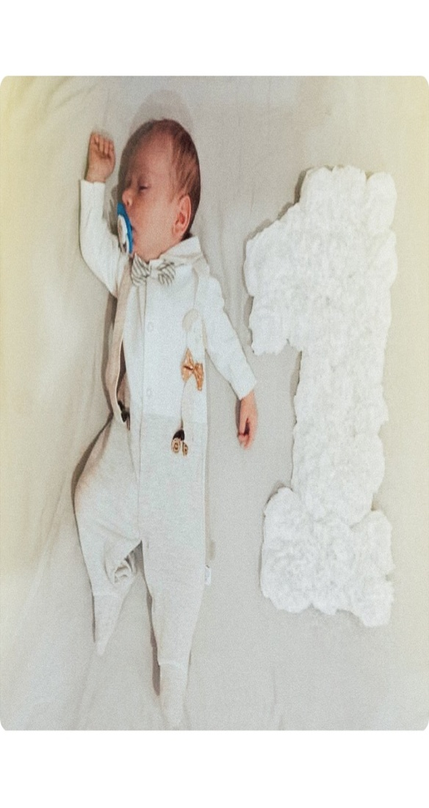
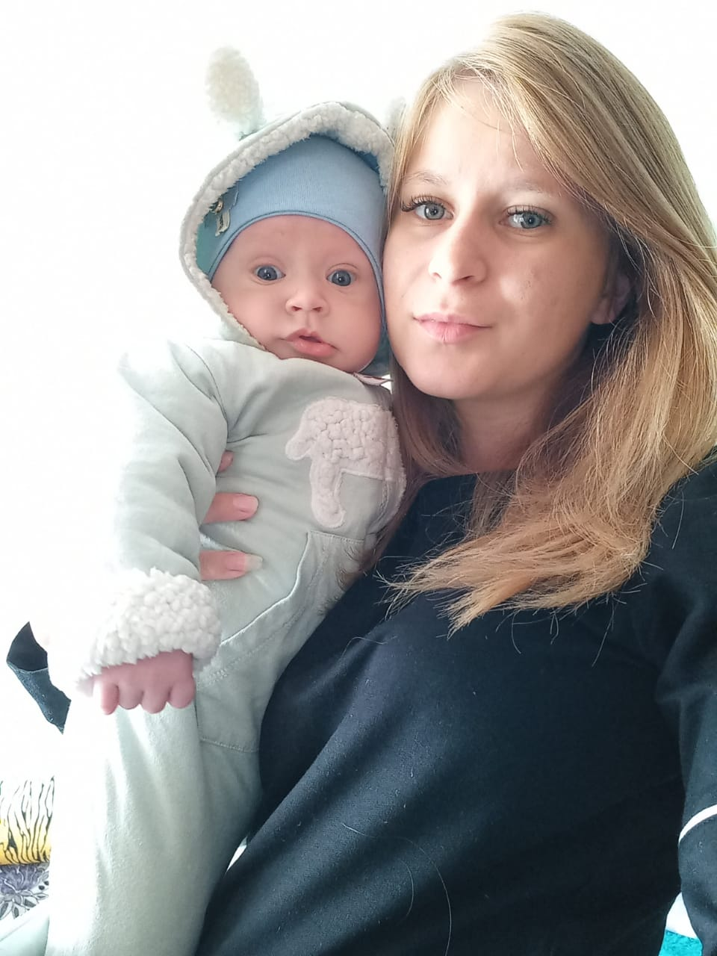
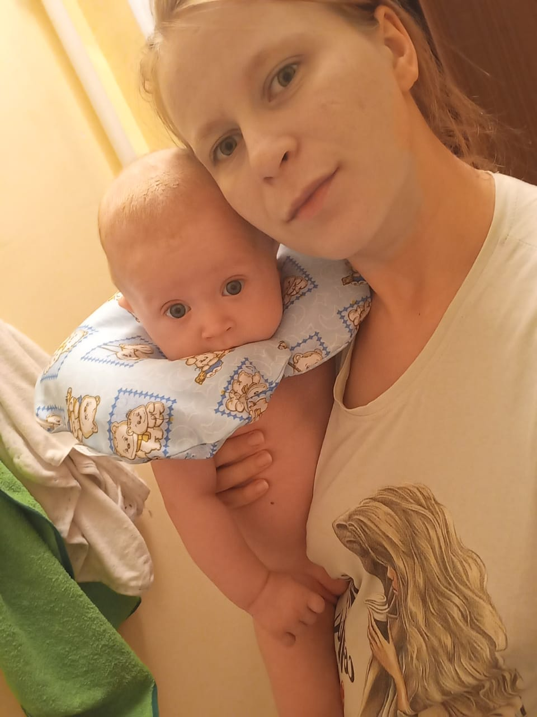
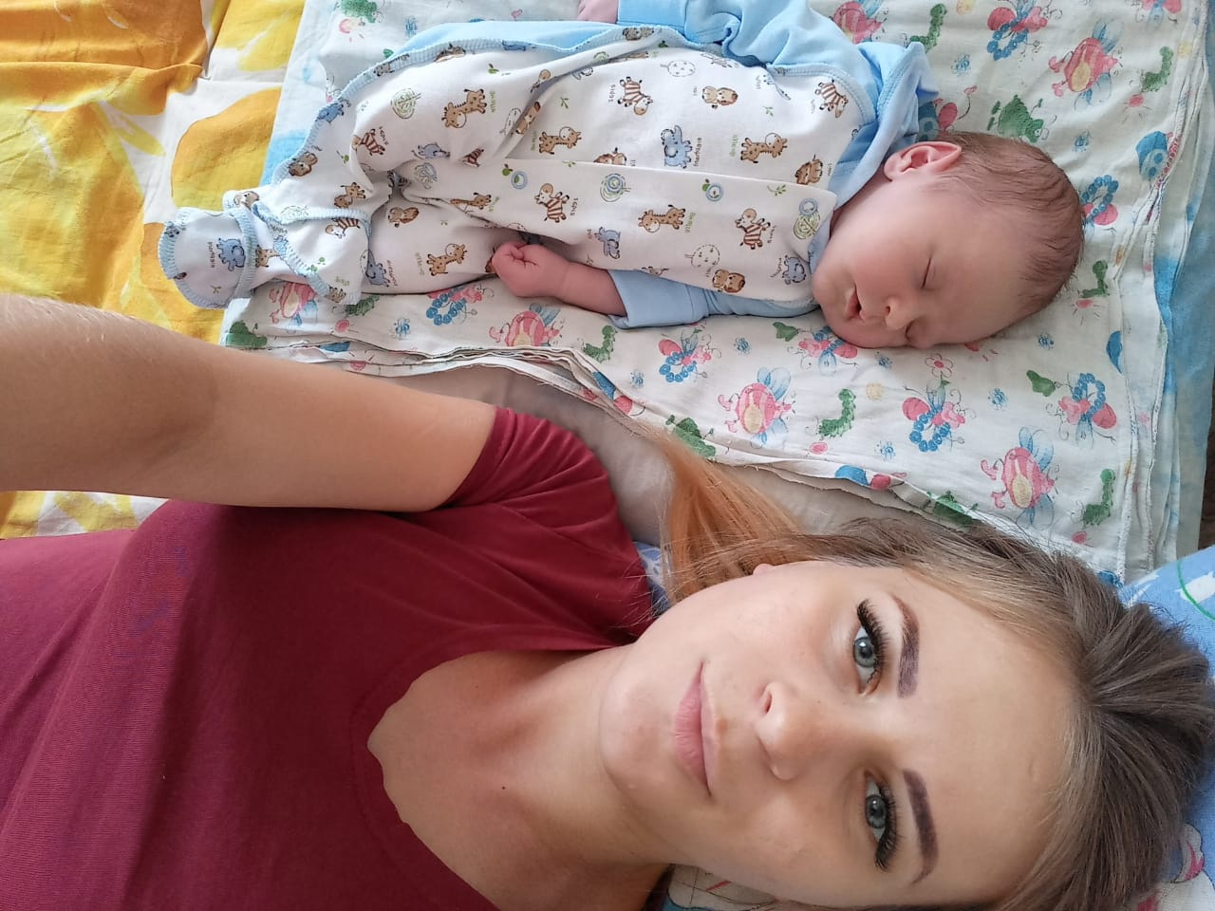

Slide 8

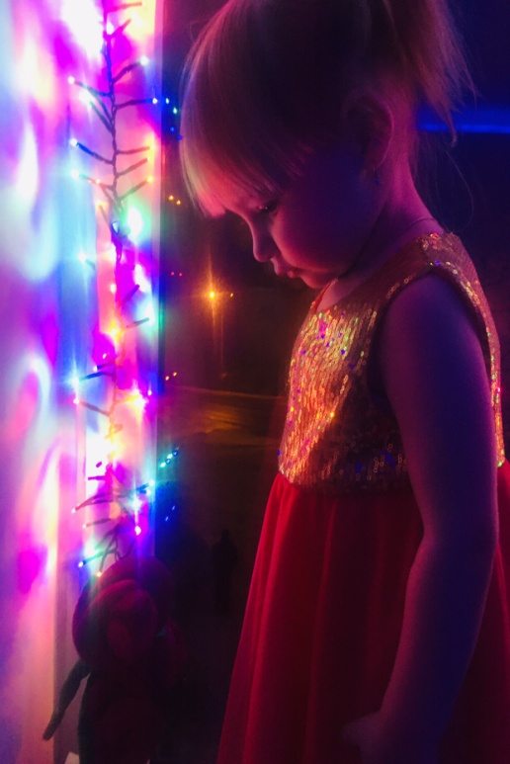
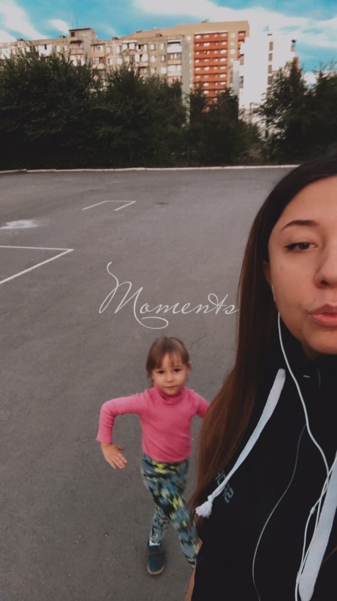
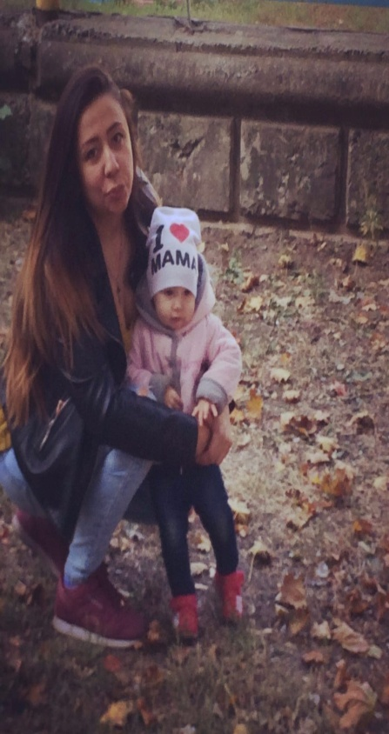
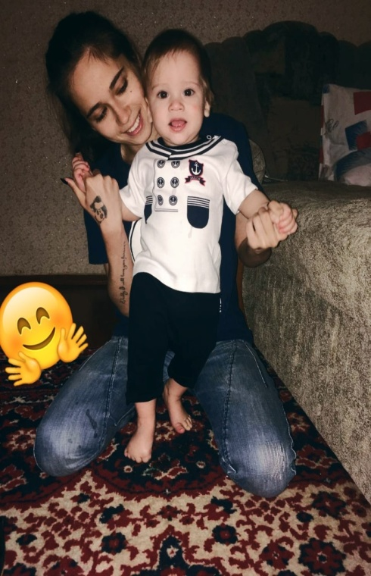
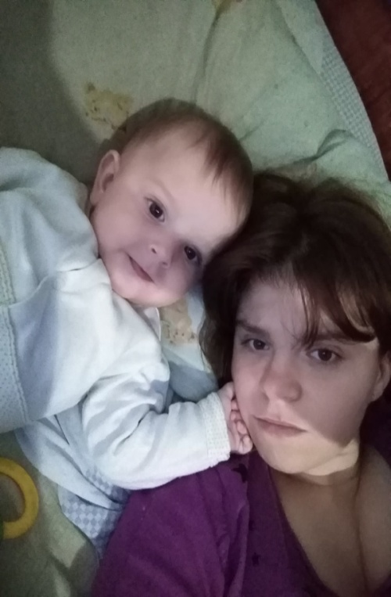
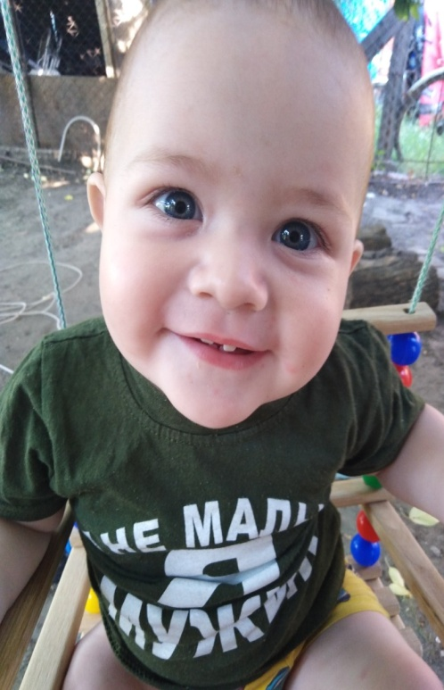
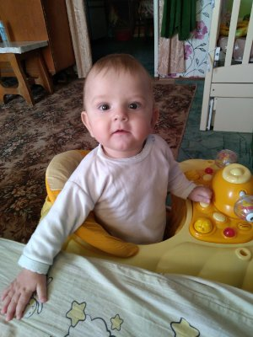
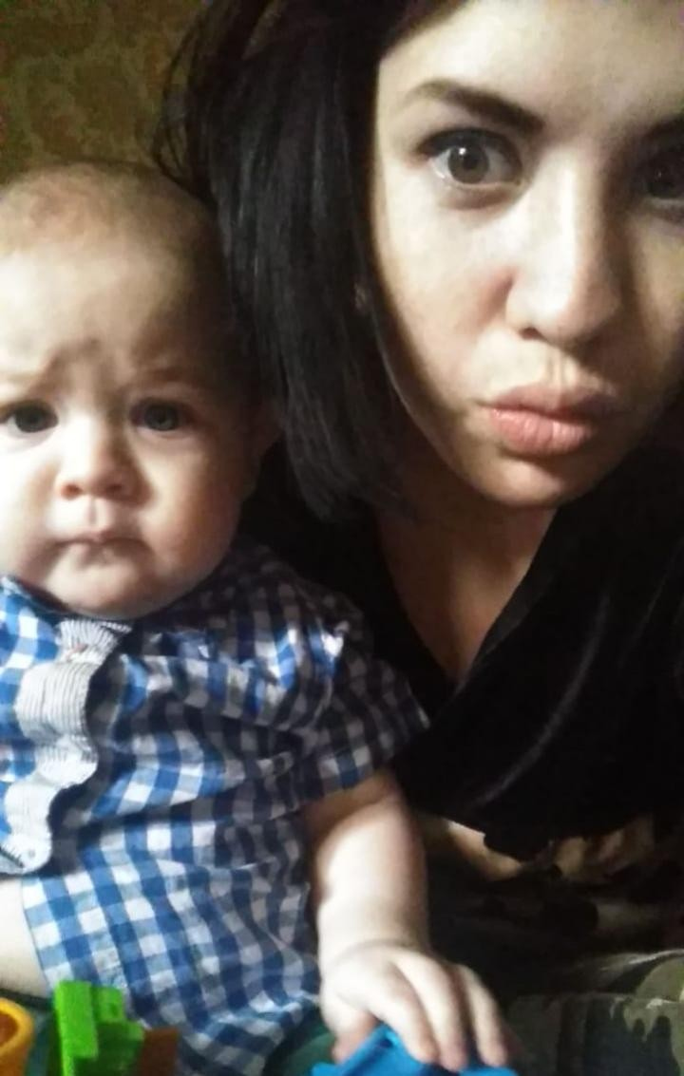

Slide 9

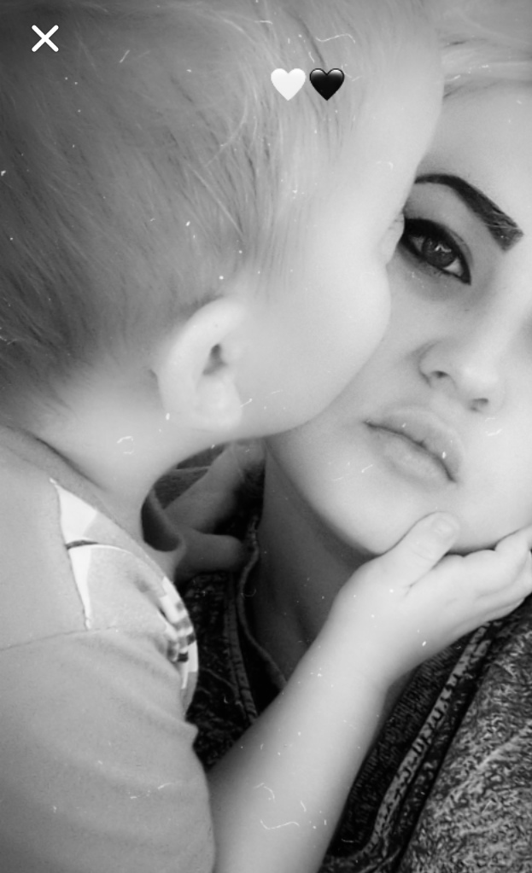
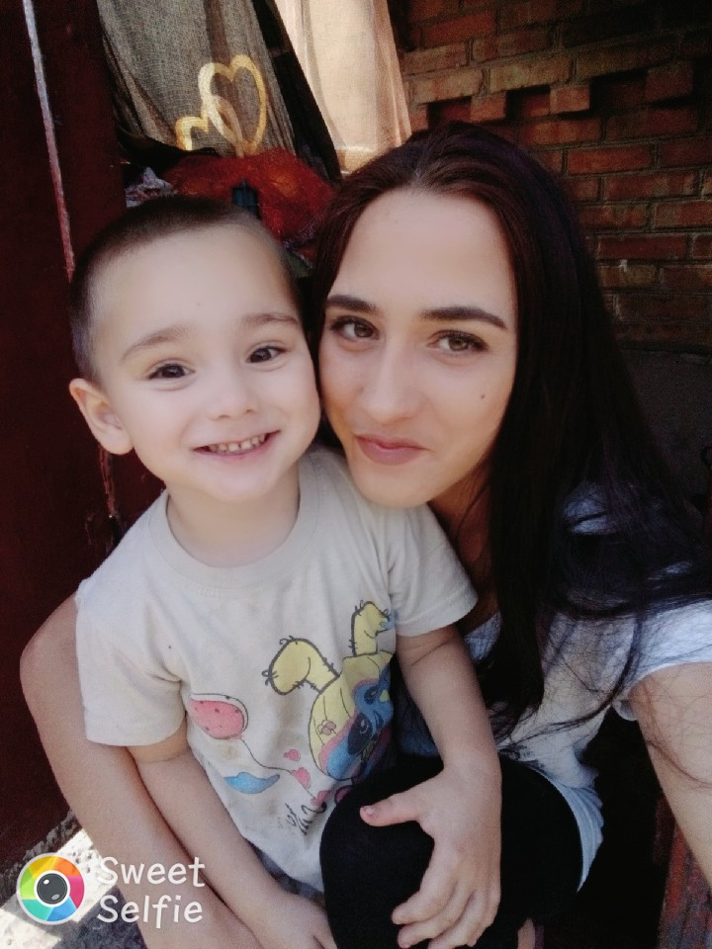
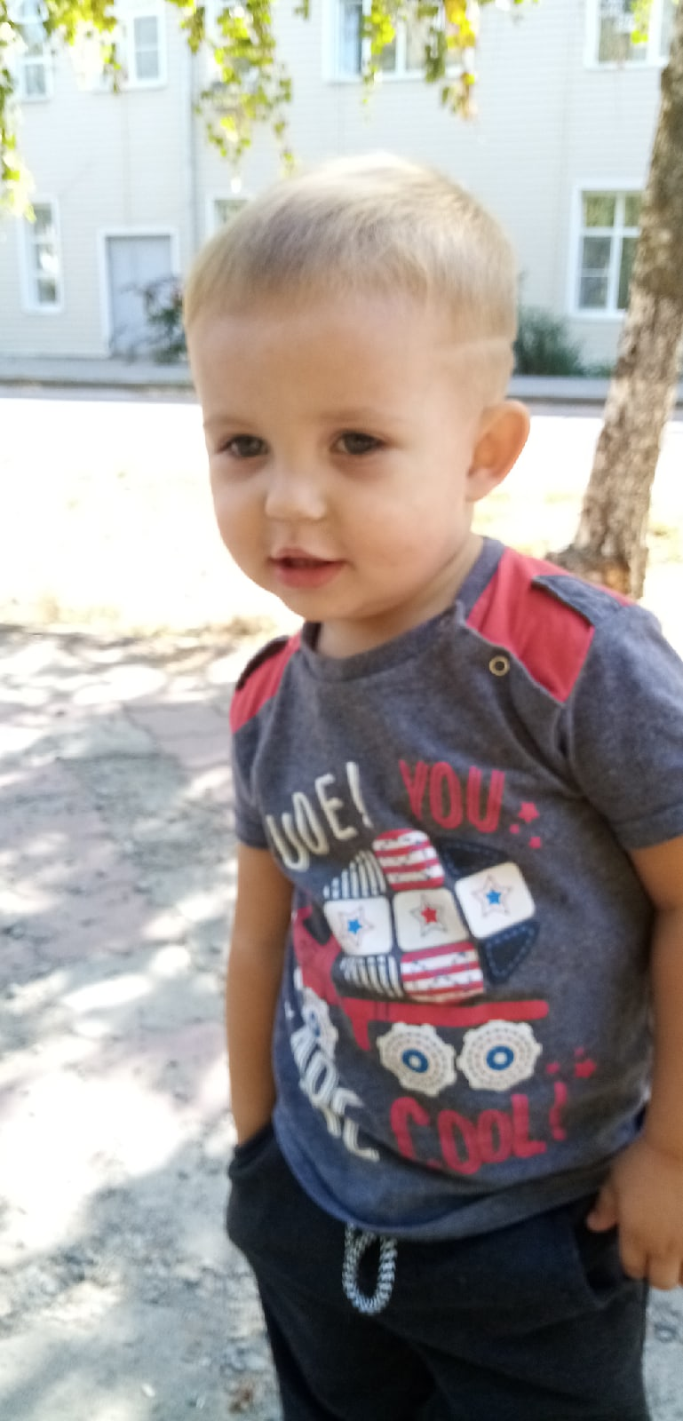
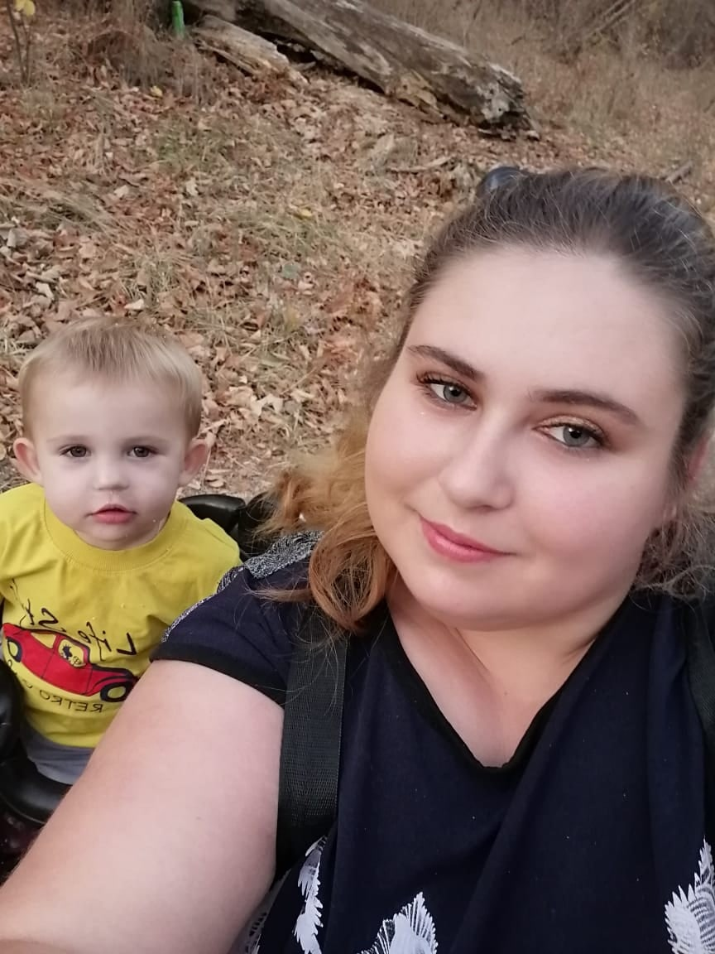
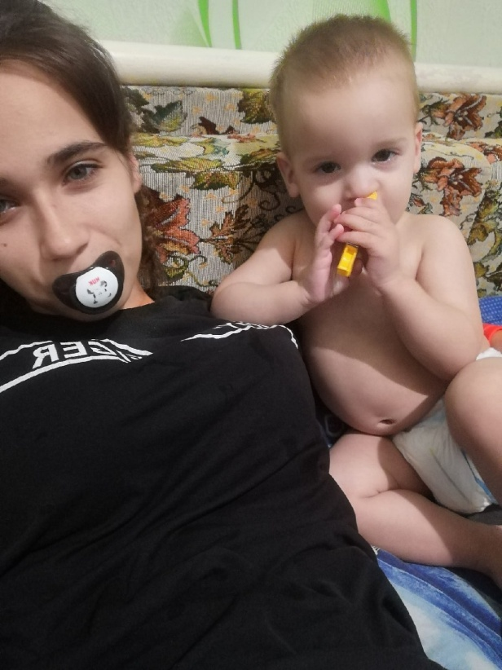

Slide 10

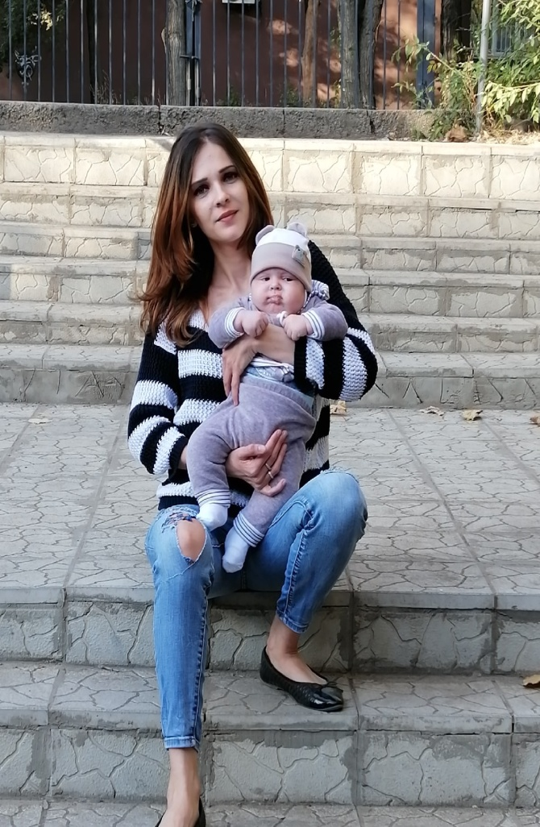
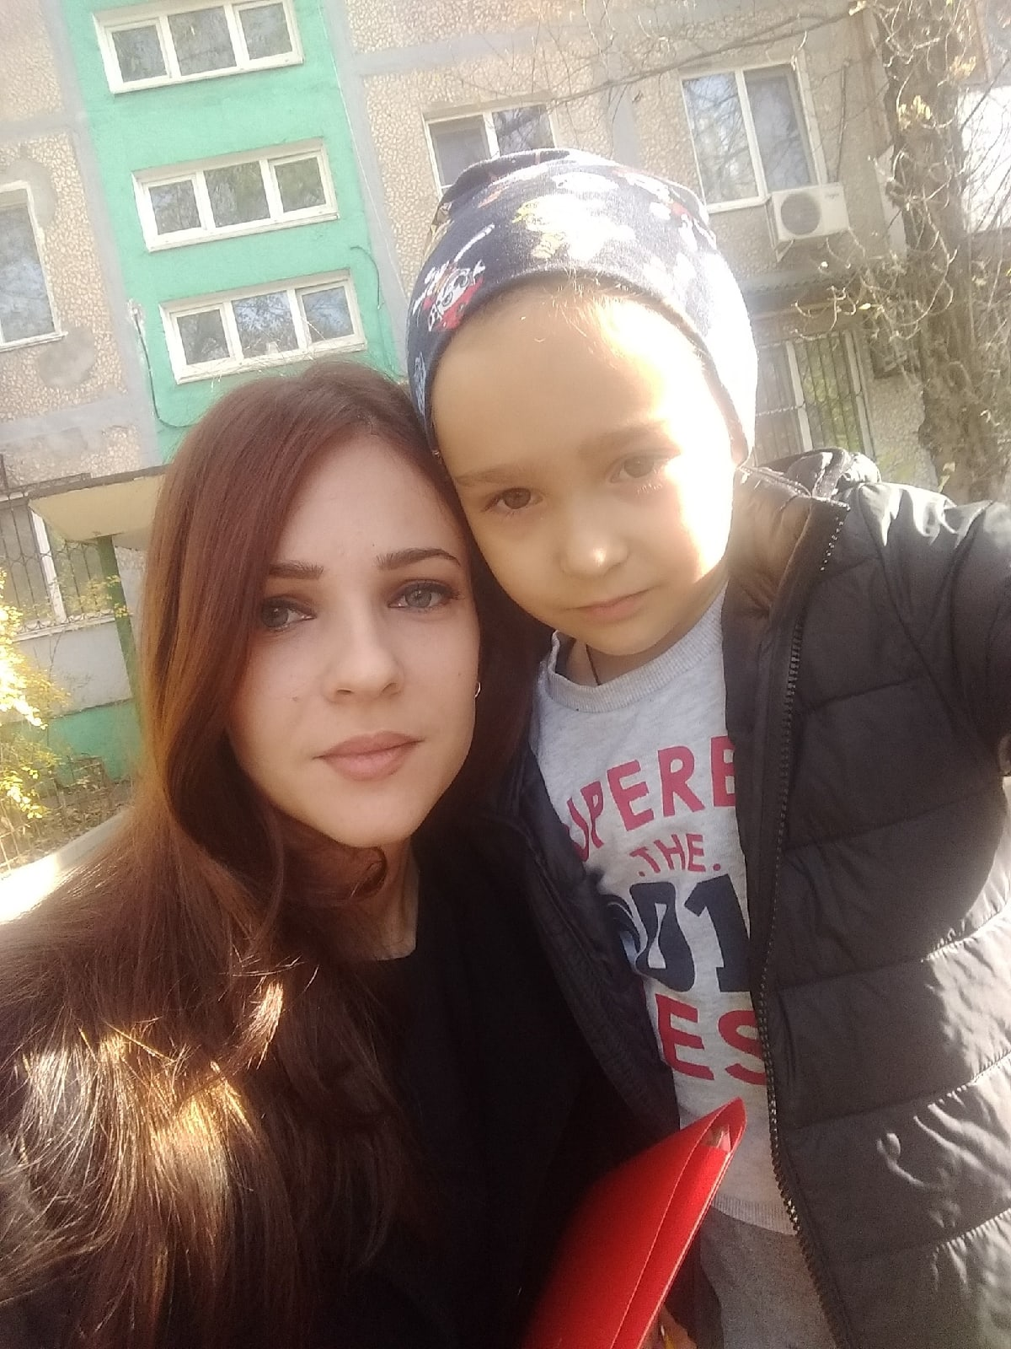
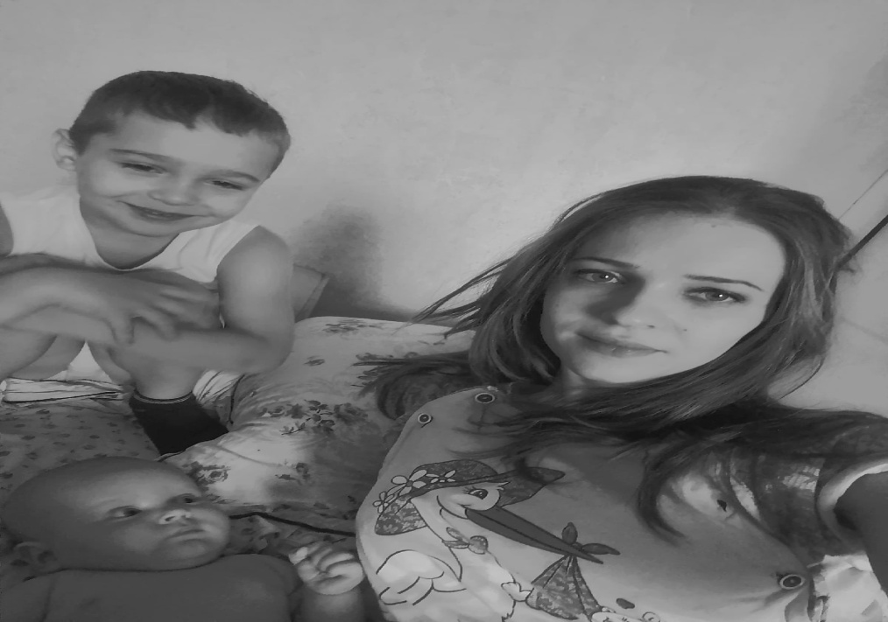

Slide 11

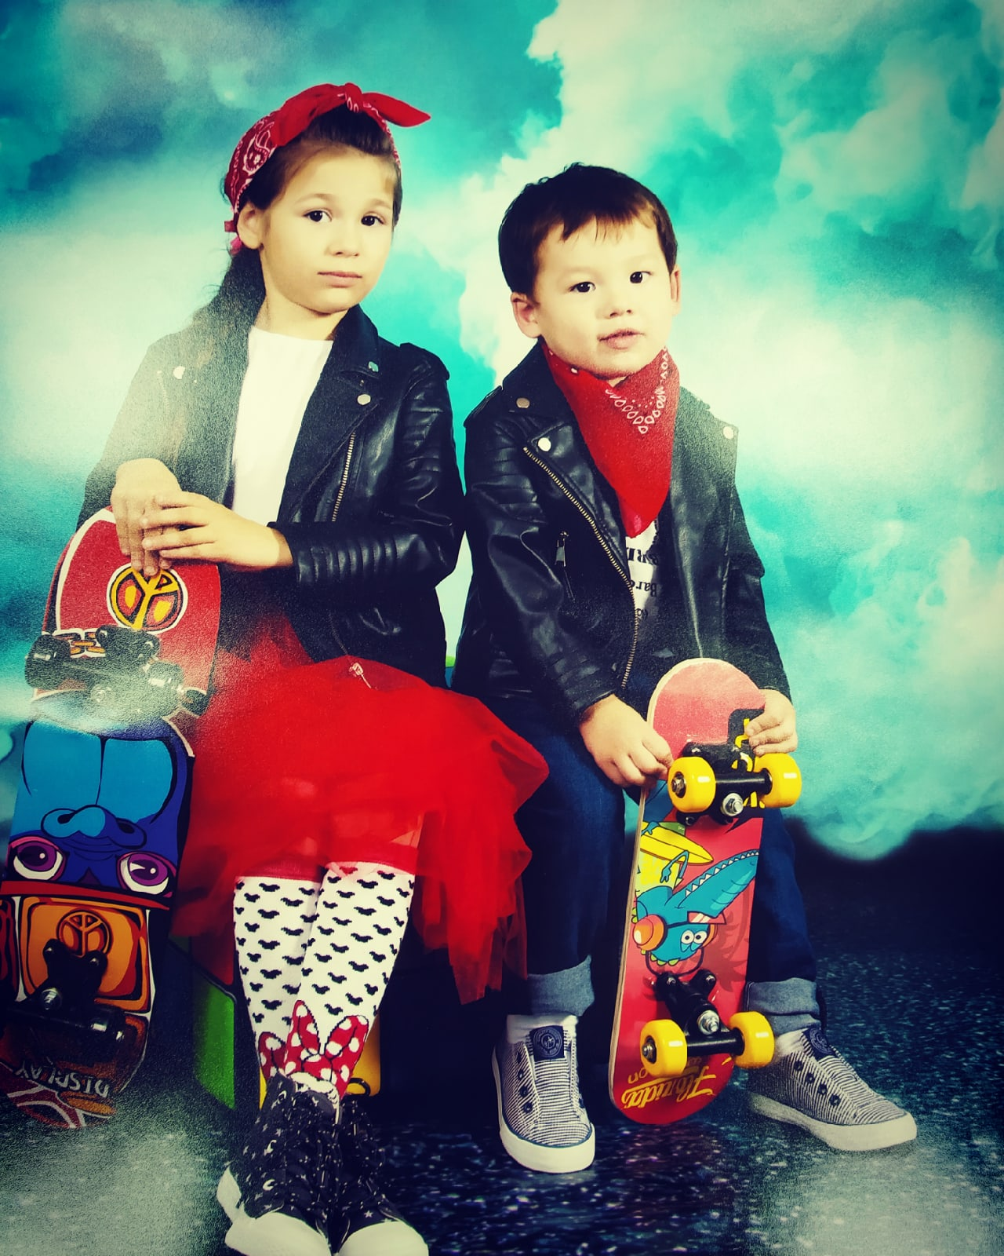
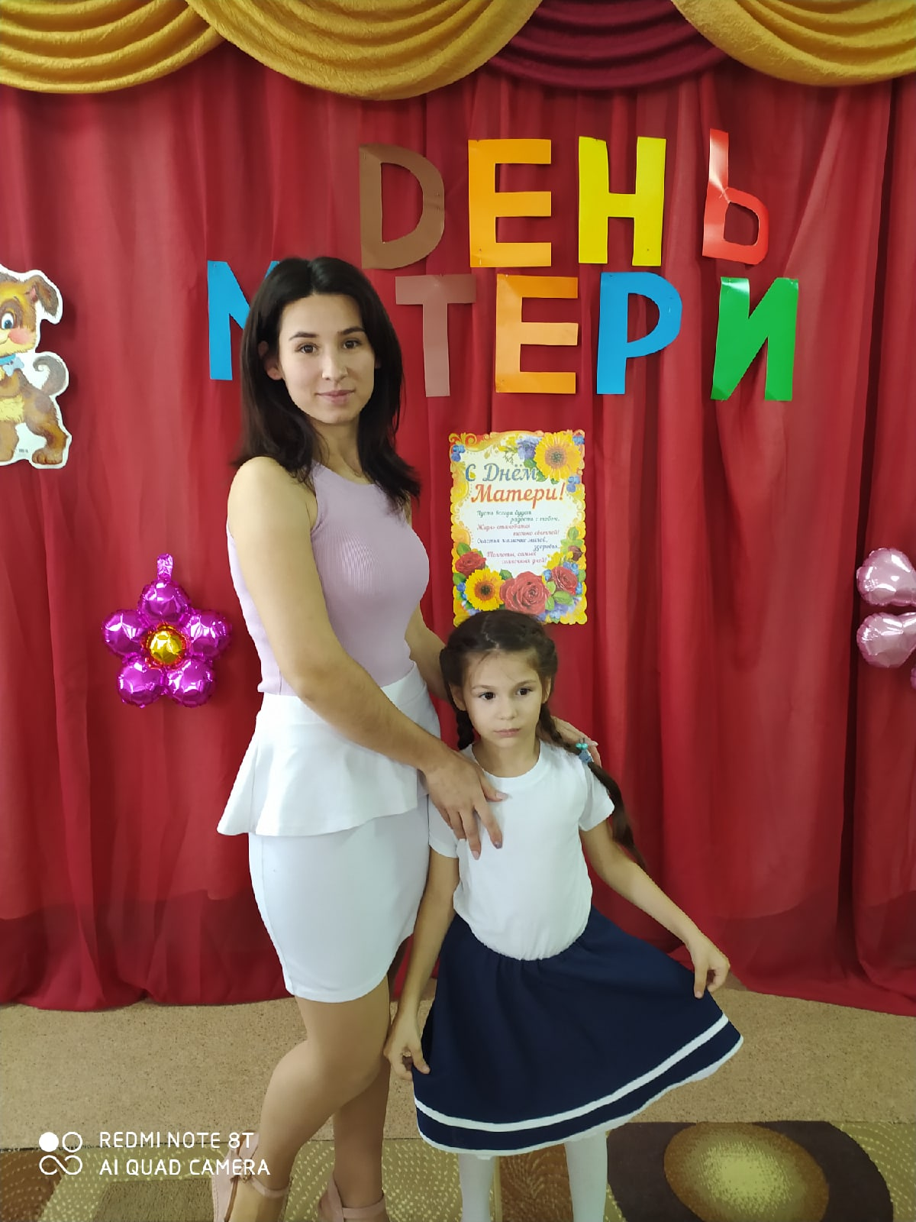

Slide 12

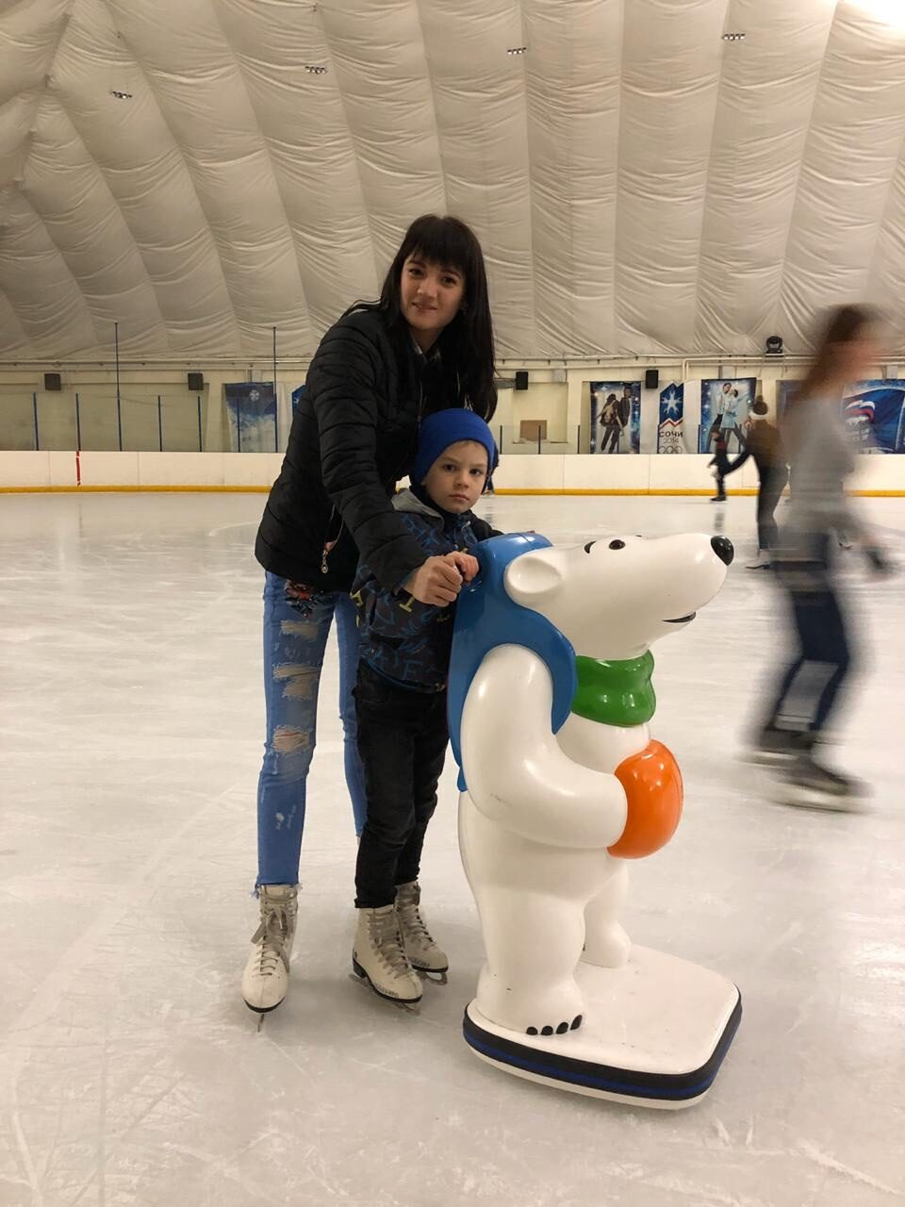
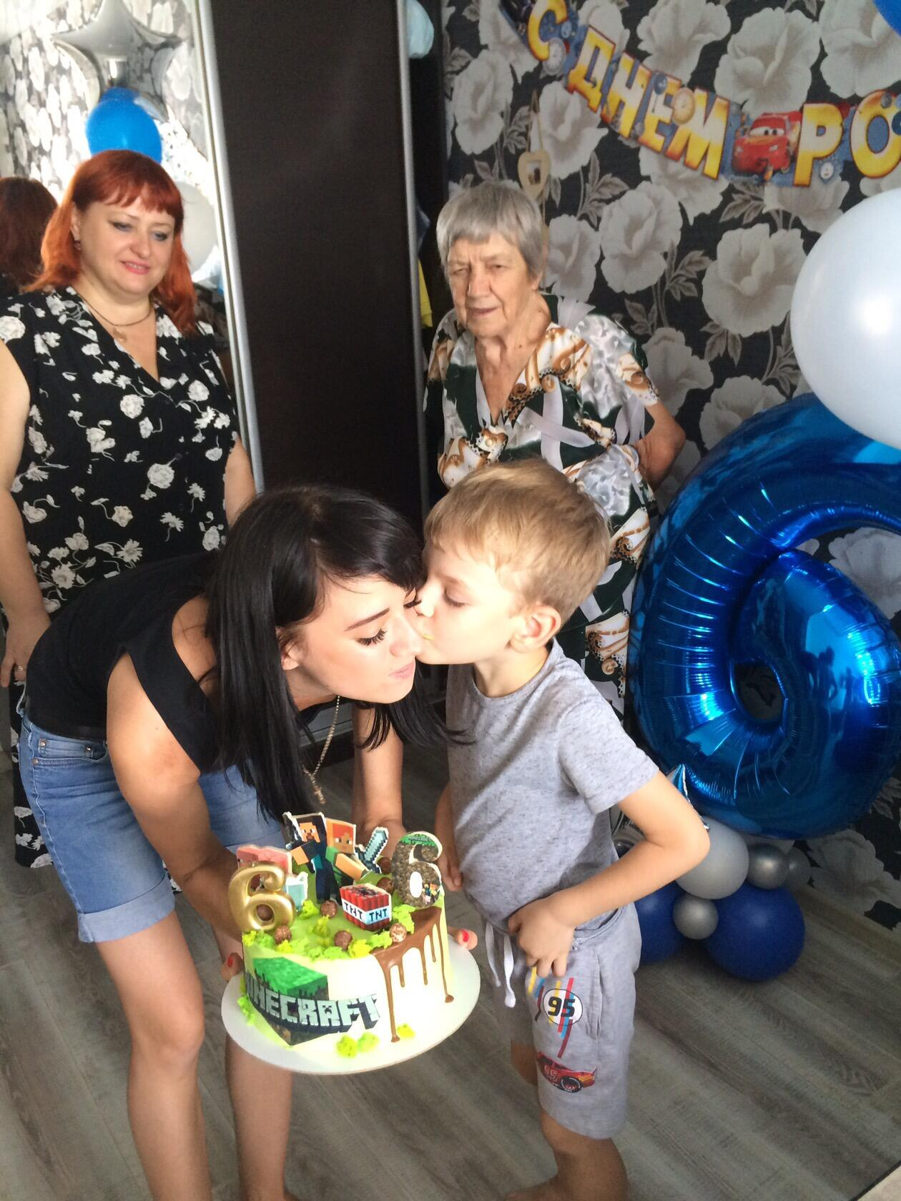
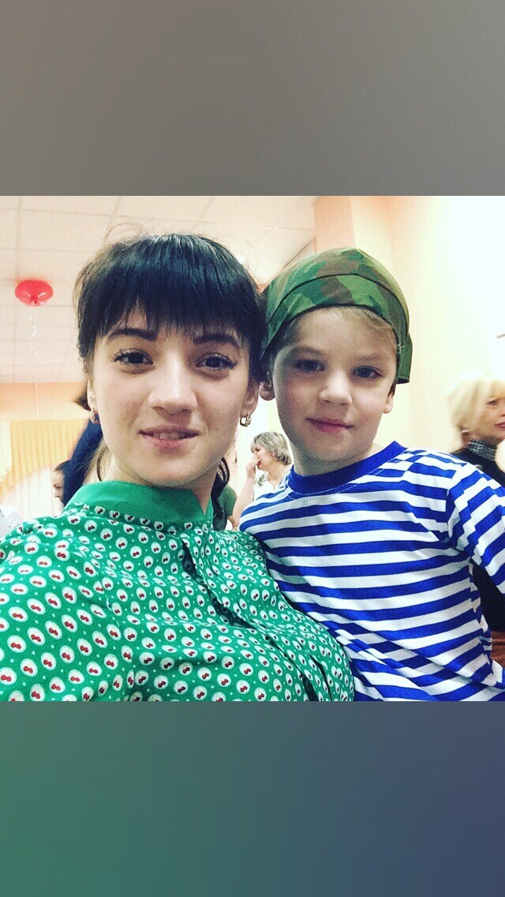

Slide 13


Slide 14


Slide 15
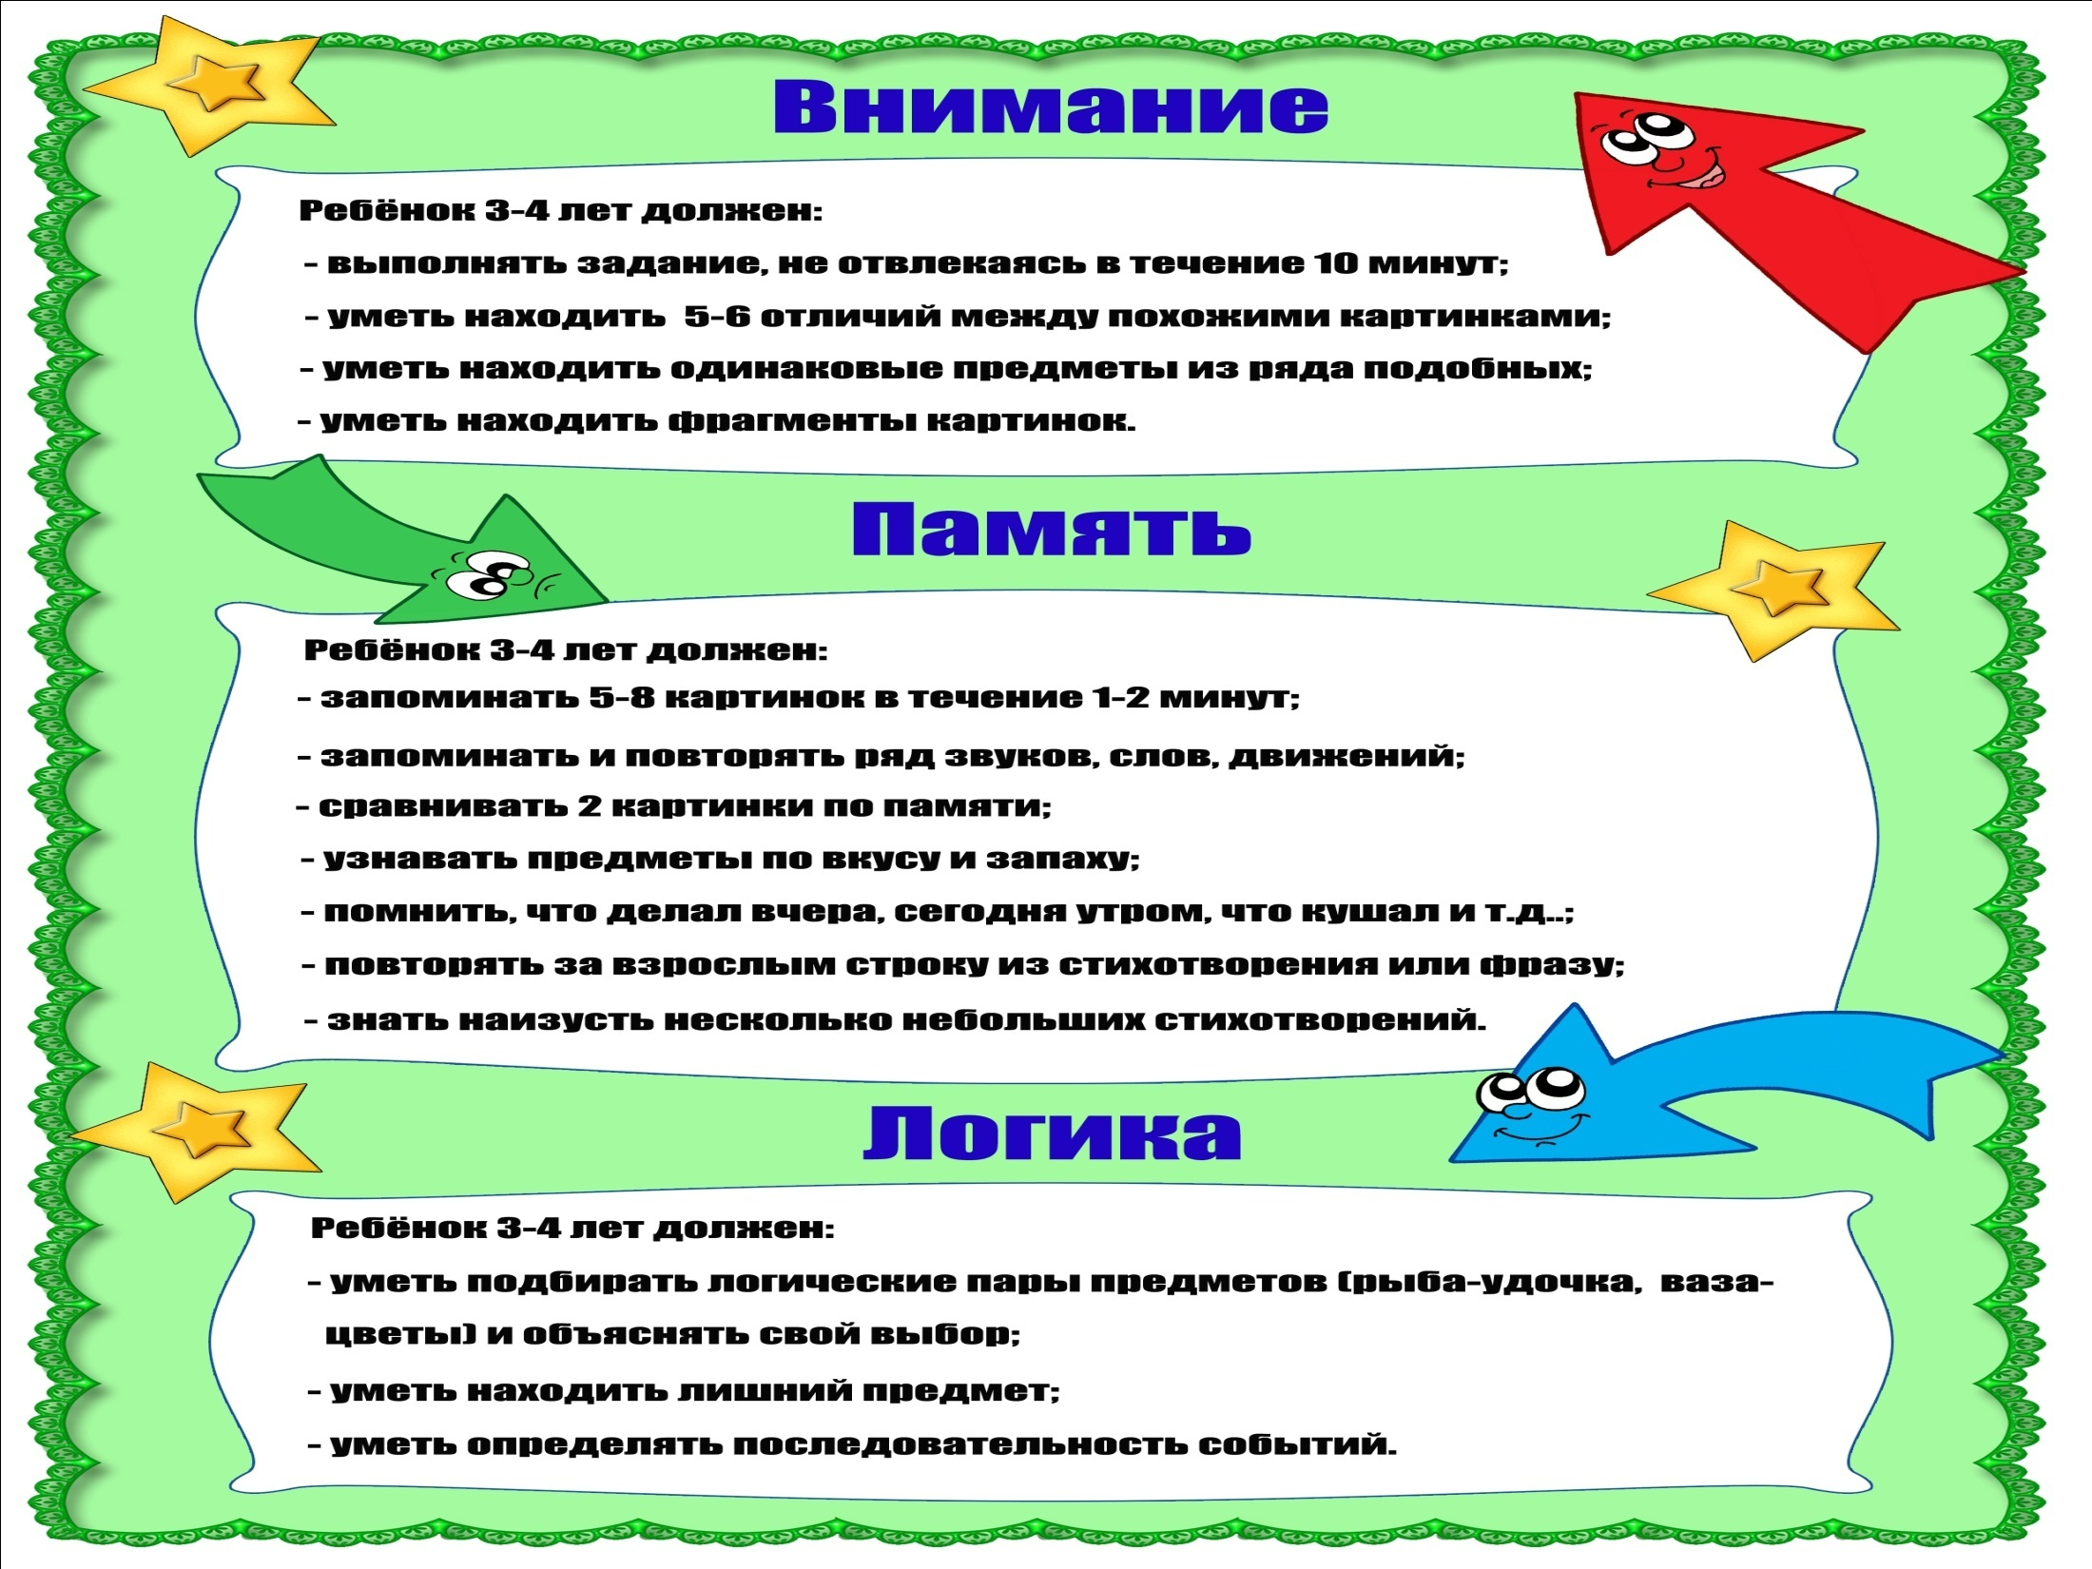

Slide 16
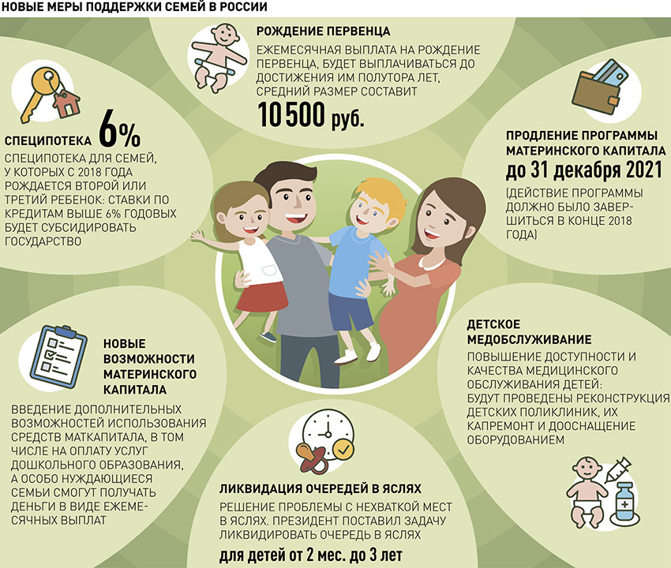

Slide 17
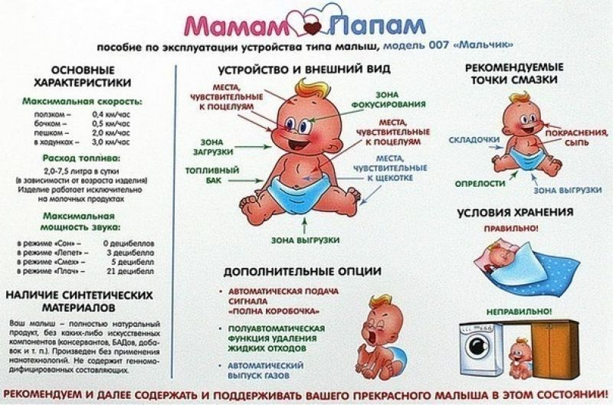

Slide 18
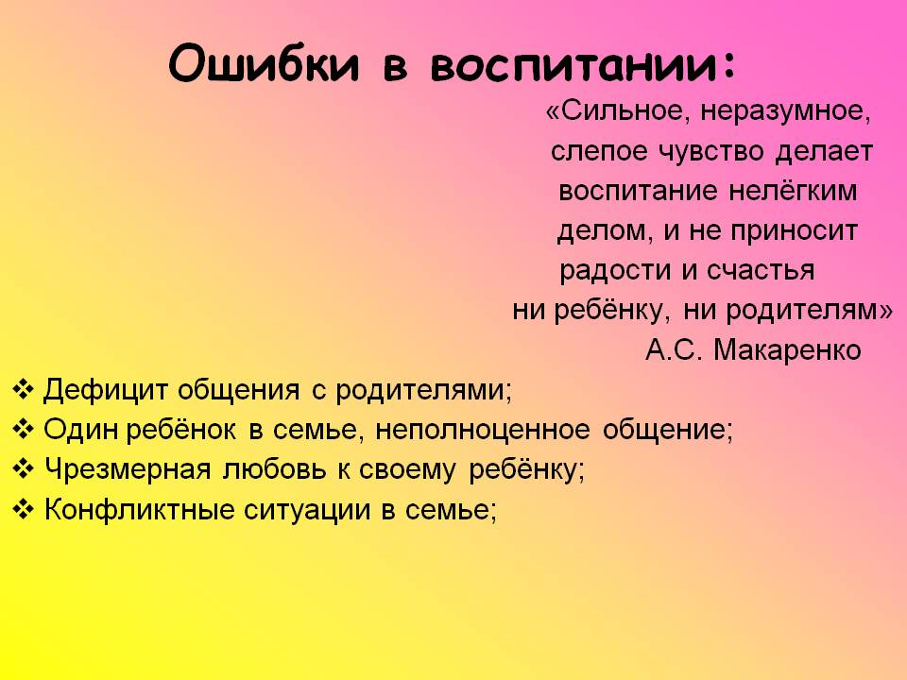

Slide 19


Slide 20


Slide 21
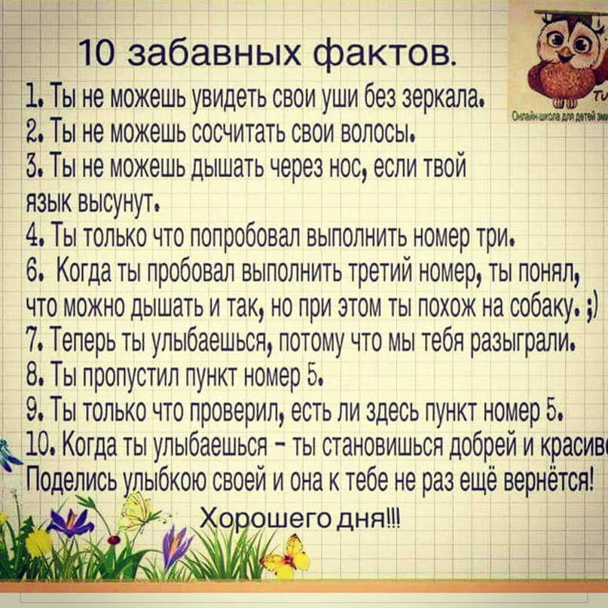

Slide 22


Slide 23
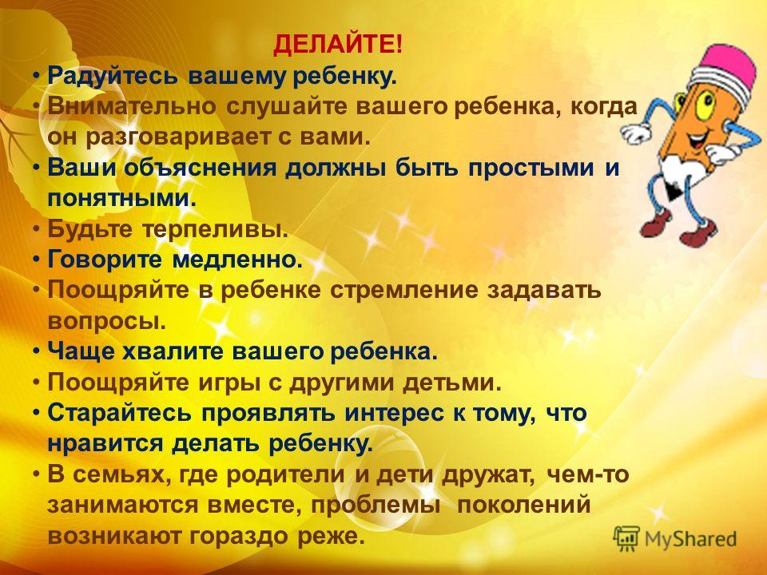

Slide 24
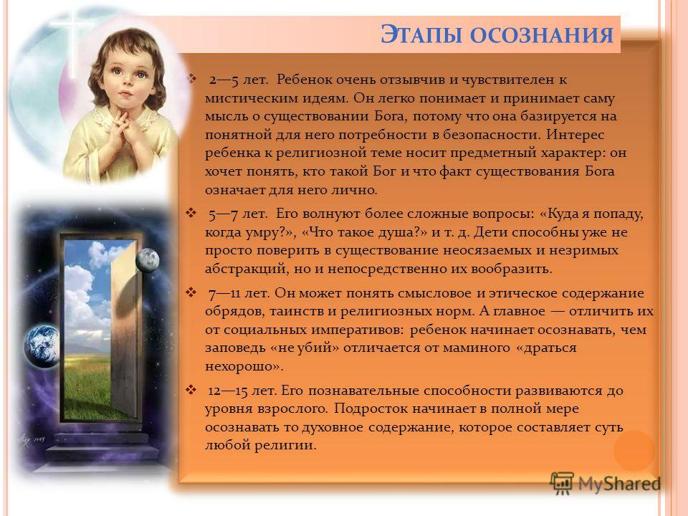

Slide 25


Slide 26


Slide 27


Slide 28


Slide 29


Slide 30
